Slide 1
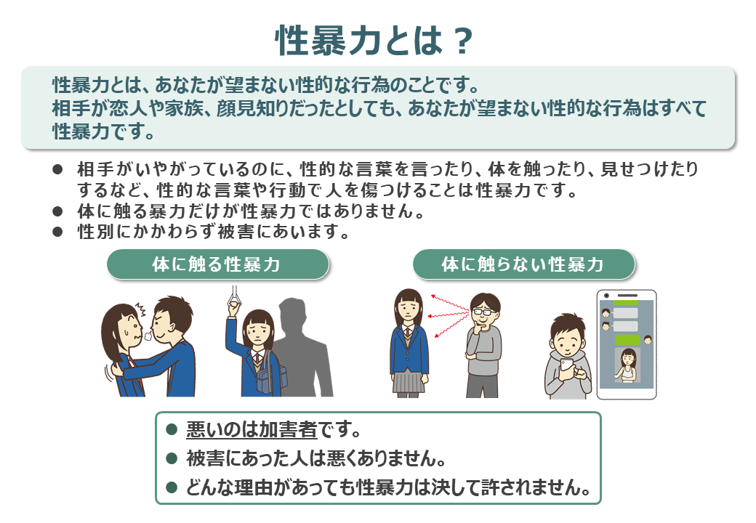
「学校と地域で育む男女共同参画」のご案内
教育内容の紹介と、ご家庭での取組のお願い
男女共同参画を進めることによって、すべての人の権利が尊重され、性別にかかわらず
個人の個性と能力を発揮できる、多様性に富んだ社会を実現することができます。
このたび、全国の中学校において、男女共同参画の促進に向けた教育を推進することになりました。
保護者のみなさまへのお願い
この資料では、教育の概要や、男女共同参画に関する情報を、図表を交えながら
わかりやすく紹介しています。ぜひご家庭でご覧いただき、本教育や男女共同参画についてご理解いただけますよう、お願いいたします。
お子さんとの話し合いや、体験型学習もしてみてください。（詳細はP.4参照）
男女共同参画促進に向けた教育の概要
教育の経緯
令和2年に閣議決定された「第5次男女共同参画基本計画」において、固定的な性別役割分担意識や性差に関する偏見・固定観念は、往々にして幼少の頃から長年にわたり形成されて
きており、女性と男性のいずれにも存在すると指摘されています。
こうした意識や偏見等の解消に向けて、各学校において、男女の個性の尊重や自他を大切にすることの理解、固定的な性別役割分担意識解消の理解を深めるための教材を作成しました。
教育の内容
１
男女の個性の尊重
「男性／女性はこうあるべき」という思い込みが社会のあらゆる場面に存在していることや、性別にかかわらず、一人一人の個性や能力を認め
合うことの大切さを学びます。
２
男女共同参画の現状
男女共同参画に係る過去の主な出来事について学びます。また、男女
共同参画に係るデータ等を通じて、男女共同参画の現状を学びます。
３
固定的な性別役割分担意識の解消
教材は文部科学省のウェブサイトからダウンロード可能です。
社会には性別を理由に期待されている役割分担意識が存在していることを理解した上で、その意識にとらわれずに自分の生き方や仕事を選択してよいことを学びます。
コラム 「生命（いのち）の安全教育」のご紹介
望まない性的な行為は、性的な暴力にあたります。
性暴力は、被害者の尊厳を著しく踏みにじる行為であり、その心身に長期に
わたり重大な悪影響を及ぼすもので、性暴力の根絶は待ったなしの課題です。
令和2年に政府で決定された「性犯罪・性暴力対策の強化の方針」を踏まえ、
全国の学校等において「生命（いのち）の安全教育」を推進することになりました。
この教育では、生命の尊さを学び、性暴力の根底にある誤った認識や行動、
性暴力が及ぼす影響等を正しく理解し、生命を大切にする考えや、自分や相手、
一人一人を大切にする態度等を身に付けることを目指しています。
教材は文部科学省のウェブサイトからダウンロード可能です。 https://www.mext.go.jp/a_menu/danjo/anzen/index.html

Slide 2

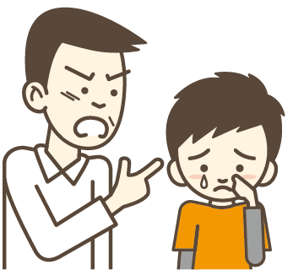
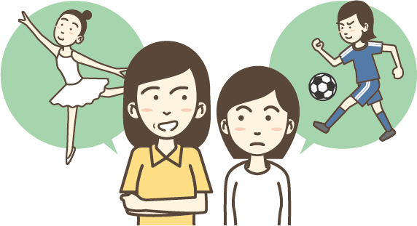
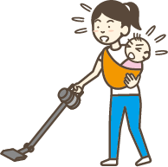
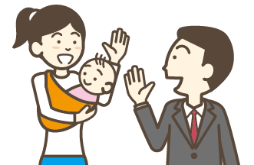

身近なところにも男女共同参画が関わっています
男女共同参画に関するキーワード
ジェンダー
「社会的・文化的に形成された性別」のこと。人間には、生まれついての生物学的性別（sex（セックス））があります。一方、社会通念や慣習の中には、社会によって作り上げられた「男性像」、「女性像」があり、
このような男性、女性の別を「社会的・文化的に形成された性別」（gender（ジェンダー））と言います。
「社会的・文化的に形成された性別」は、それ自体に良い・悪いの価値を含むものではなく、国際的にも
使われています。
無意識の思い込み
（アンコンシャス・バイアス）
固定的な性別役割分担意識
誰もが潜在的に思い込みを持っています。育つ環境、所属する集団の中で無意識の
うちに脳にきざみこまれ、既成概念、固定観念となっていきます。
男女を問わず個人の能力等によって役割の分担を
決めることが妥当であるにもかかわらず、「男は仕事・女は家庭」、「男性は主要な業務・女性は補助的業務」等のように、男性、女性という性別を理由として、役割を固定的に分ける考え方があります。
例えば
男／女なんだから○○しなさい
例えば
○○は男／女の役割だ
男／女は○○してはいけない
○○は男／女がするべきことではない
と言われたことや、言ったことはありますか？
と言われたり、思ったりしたことはありますか？
無意識の思い込み・固定的な性別役割分担意識の解消はなぜ必要なの？
性別を理由に自らの意欲・能力が十分に活かせず、幸福が感じられないといった状況が生じないよう、
無意識の思い込みや固定的な性別役割分担意識、性差別意識のない社会を実現することが大切です。
大人の無意識の思い込みや固定的な性別役割分担意識に基づく何気ない言動が、子供の男女共同参画への意識や、進路・生き方等に影響を与える可能性があります。性別にかかわらず、一人一人の子供が能力や
個性を発揮できるような社会にすることが大切です。
データから分かる男女共同参画① 家事・育児に関する協力は進んでいるの？
日本では、女性の就業率が上昇傾向にあります。1997年以降は、共働き世帯数が男性雇用者と無業の妻から成る世帯数を上回っており、特に2012年頃からその差は急速に拡大しています。
一方で、女性の家事・育児関連時間は男性より長く、他国に比べても長くなっています。
平成22年及び23年の値は、岩手県、宮城県及び福島県を除く全国の結果。
週全体平均、1日当たり。
出典）内閣府「男女共同参画白書（令和3年版）」に基づき作成 https://www.gender.go.jp/about_danjo/whitepaper/r03/zentai/html/honpen/b1_s03_01.html
出典）内閣府「男女共同参画白書（令和2年版）」に基づき作成
https://www.gender.go.jp/about_danjo/whitepaper/r02/zentai/html/column/clm_01.html

Slide 3
男女共同参画の歴史
男女共同参画に関するこれまでと現在の状況
男女共同参画に関する状況は、時代とともに変わります
日本の女性の労働力率（15～64歳）は、1970年代は世界でもトップクラスでした。
1970年代以降、各国で男女共同参画に係る取組が加速し、欧米諸国等が日本を追い抜いていきました。
現在も日本は国際的に大きく差を広げられています。
データから分かる男女共同参画② ジェンダー・ギャップ指数
世界経済フォーラムが2021年に発表したジェンダー・ギャップ指数で、日本の総合順位は156か国中
120位で先進国において最低レベルでした。この指数は、経済、政治、教育、健康の４分野のデータから作成され、日本は政治、経済のスコアが特に低くなっています。
ジェンダー・ギャップ指数が初めて発表された2006年に日本は80位で、当時同水準であった先進国が
その後順位を上げる中、日本の順位は下がっています。
0が完全不平等、1が完全平等。
出典）世界経済フォーラム「グローバル・ジェンダー・ギャップ報告書2021」に基づき作成
https://www3.weforum.org/docs/WEF_GGGR_2021.pdf
出典）内閣府「共同参画（令和3年5月号）」に基づき作成https://www.gender.go.jp/public/kyodosankaku/2021/202105/202105_05.html

Slide 4


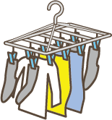




男女共同参画の促進に向けてできること
男女共同参画社会は、一人一人の人権が尊重され、すべての人が自分らしく生きられる社会です。
大人も子供も、一人一人が意識し行動することで、身近なところから男女共同参画を進めていく
ことが可能です。
自他を大切にし、
相手の気持ちや個性を尊重しましょう
性別に関係なく協力しましょう
男女共同参画に関する参考情報（例）
内閣府「男女共同参画とは」「男女共同参画白書」
https://www.gender.go.jp/about_danjo/index.html
https://www.gender.go.jp/about_danjo/whitepaper/index.html
相談窓口等（例） ※受付時間はウェブサイト等をご参照ください。
子どもの人権110番（子どもをめぐる人権問題に関する相談窓口。大人も利用可能）
0120-007-110（無料）https://www.moj.go.jp/JINKEN/jinken112.html
内閣府ウェブサイトの「男女共同参画関係機関、情報・相談窓口一覧」にも、行政や関係機関等の
情報・相談窓口が掲載されています。こちらもご覧ください。
https://www.gender.go.jp/research/joho/pdf/01-1.pdf
ご家庭での取組のお願い
男女共同参画を進めるには、ご家庭など日常生活における意識や行動がとても大切です。
まずは、学校でどのようなことを学んだかお子さんに聞いてみましょう。
また、お子さんと一緒に、男女共同参画について話し合ってみましょう。
ご家庭での役割はどのようになっていますか。
（朝ごはんをつくる、晩ごはんをつくる、お皿を洗う、掃除、洗濯、
ごみを出す など）
話し合いの例
日常生活の中で、性別を理由にやりたいことができなかったり、男女
共同参画が進んでいないと思ったりしたことはありますか。どのような状況で、どのようなことを思ったか、具体的に話してみてください。
あなたや周りの人が、性別にかかわらず興味のあることや将来やりたい
ことに挑戦できるようにするには、どのような考え方や行動が必要だと思いますか。また、あなたには何ができると思いますか。
体験型学習もしてみましょう
メモ
ご家庭での話し合いの際に、ご自由にお使いください
お子さんに料理や洗濯、
掃除等の家事をしてもらい、 気づいたことや感想を
聞いてみましょう。
お子さんの話や考えをしっかりと受け止めて、お子さんと様々な意見を交わしてみてください。
本教育について、ご不明な点や、お子さんの様子で気になること等がありましたら、担任等にご相談ください。

